Slide 1
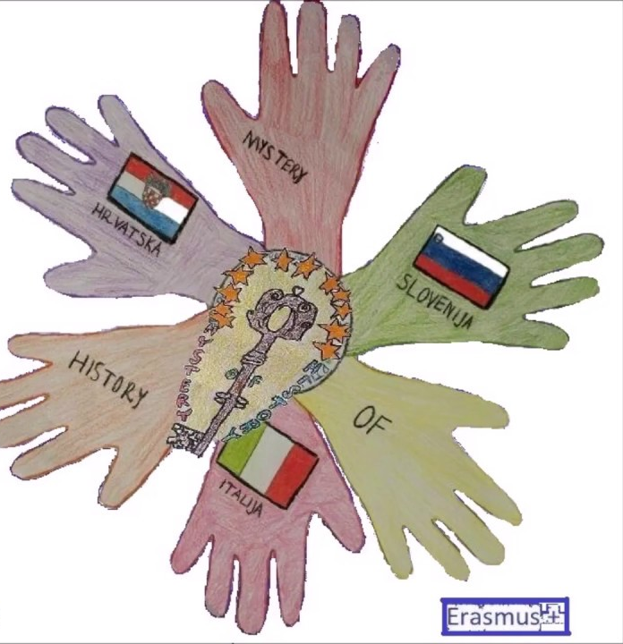
Mali ljudi na velikom putovanju
Osnovna škola kraljice Jelene, Solin
Nives Bogdan, nives.bogdan@skole.hr
Zdenka Jerković, zdenka.jerkovic@skole.hr
Šibenik, 7. studenoga 2019.

Slide 2
Cilj: motivirati vas na uključivanje u međunarodne projekte s naglaskom na upotrebu IKT-a

Slide 3
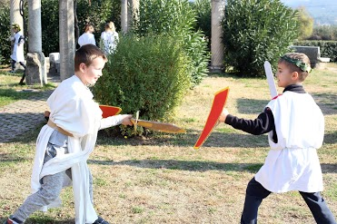
Mali ljudi na velikom putovanju
FILM

Slide 4
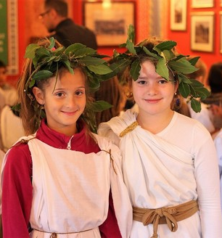
Mystery of History
potreba za osuvremenjivanjem nastave
želja za suradnjom na međunarodnoj razini
nastavak uspješnog eTwinning projekta ¨Mali kustosi¨
CILJEVI PROJEKTA
unapređenje kvalitete provedbe odgojno-obrazovnog procesa jačanje i razvoj brojnih kompetencija nastavnika i učenika ostvarivanje kvalitetnih ishoda učenja
jačanje kapaciteta za međunarodnu suradnju
promocija zajedničkog kulturnog nasljeđa europskog prostora i temeljnih europskih vrijednosti tolerancije i interkulturalnosti

Slide 5
1.FAZA: OSMIŠLJAVANJE PROJEKTA

Slide 6
Alati za suradnju
Google docs
eTwinning
Društvene mreže

Slide 7
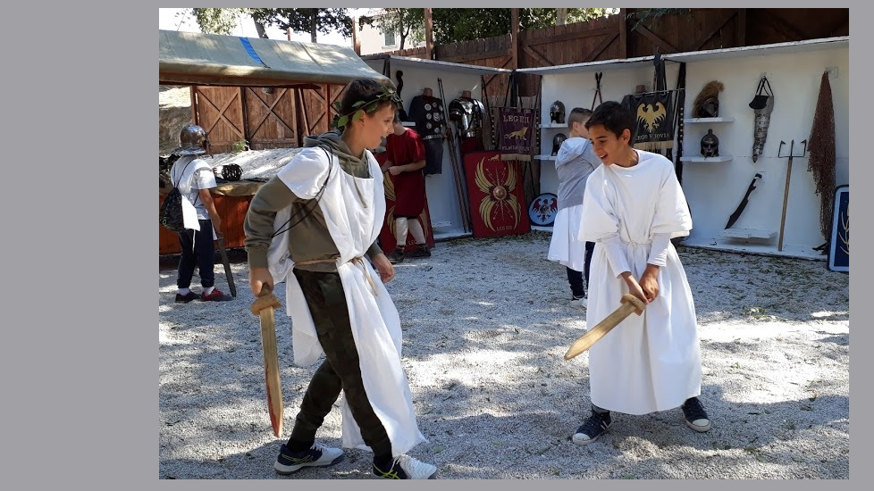
2.FAZA: PROVOĐENJE PROJEKTA

Slide 9
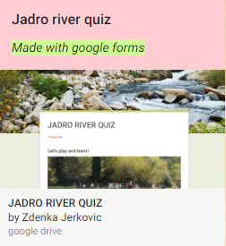
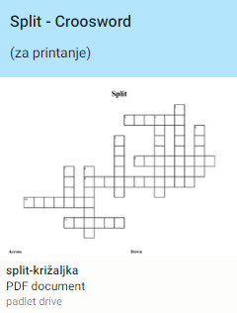
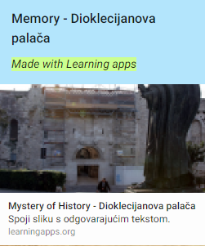

Slide 10
Digitalni alati…
www.menti.com

Slide 11
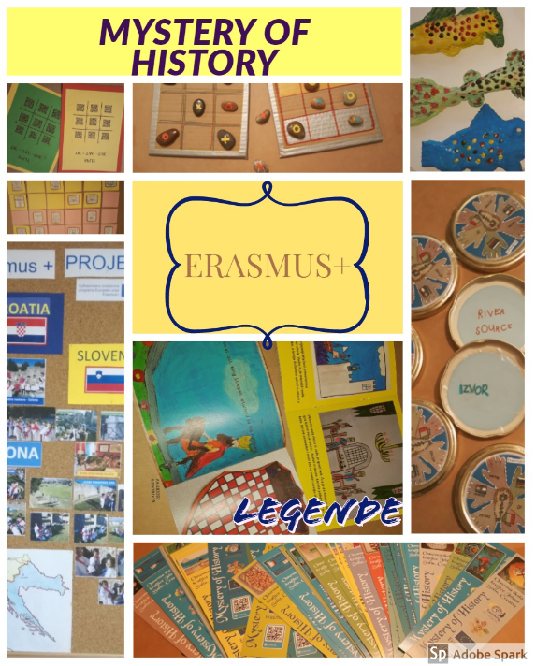
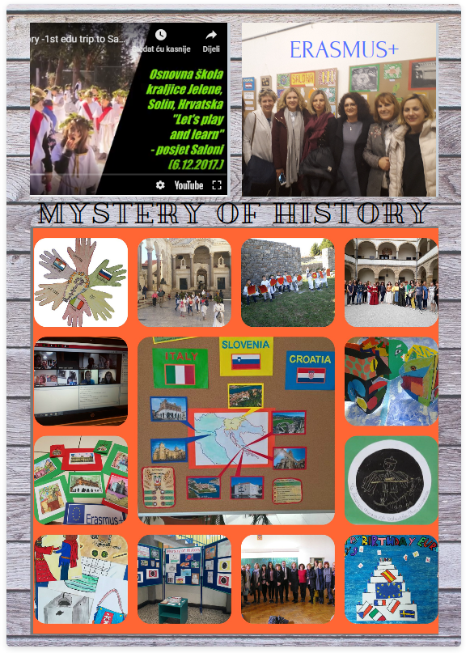
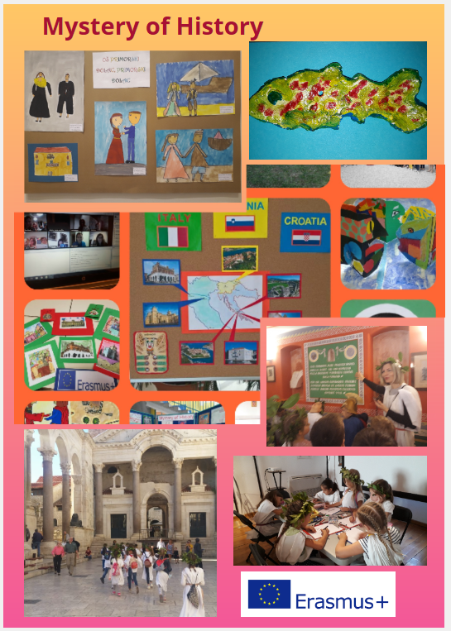
Alati za izradu postera, kolaža:
AdobeSpark, Canva, DesignCap

Slide 12
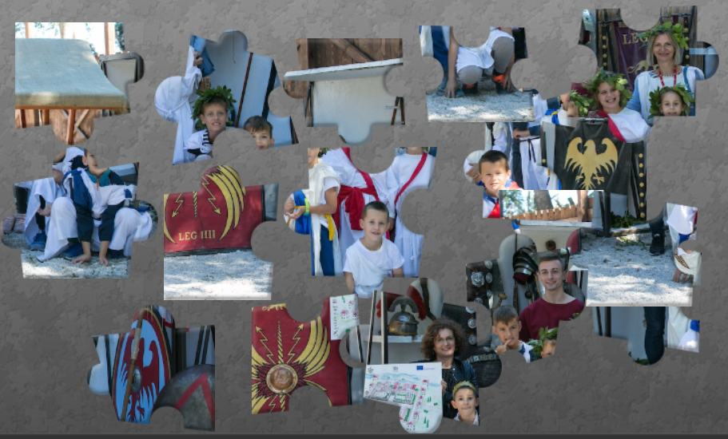
Crossword Labs
Izrada križaljki, osmosmjerki, slagalica, labirinata
Jigsawplanet

Slide 13
Youtube
Prezentacija filmova, videa
Adobe Spark
PowerDirector
Kizoa
Animoto

Slide 14
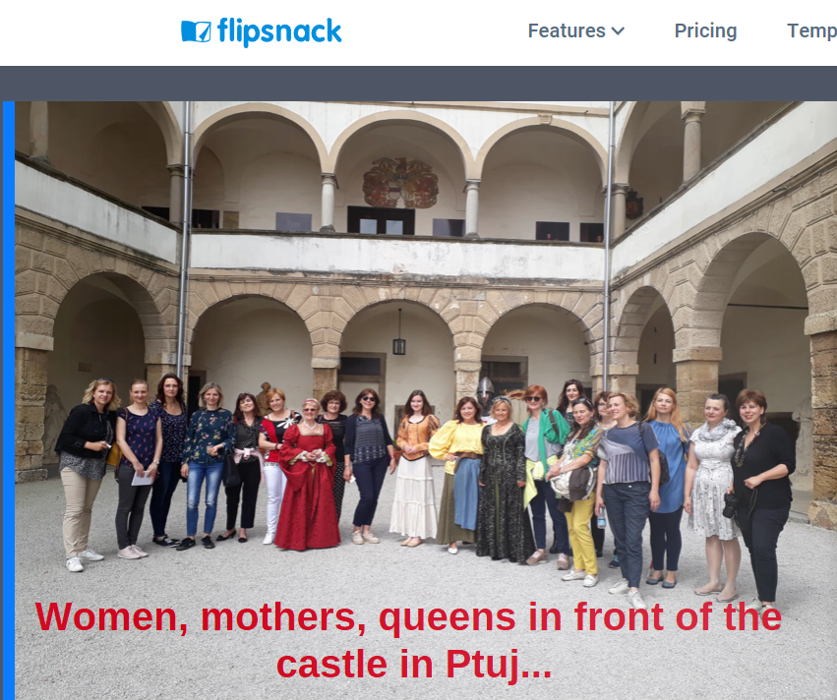
Bookcreator
Izrada digitalne knjige, slikovnice
Flipsnack

Slide 15
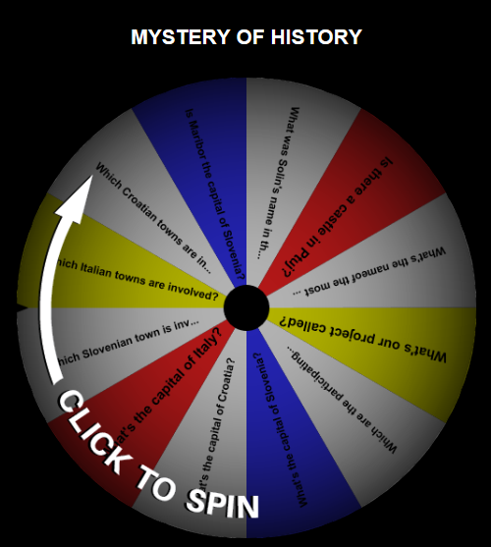
Matchthememory
Izrada interaktivnih materijala za učenje
Wheeldecide

Slide 16
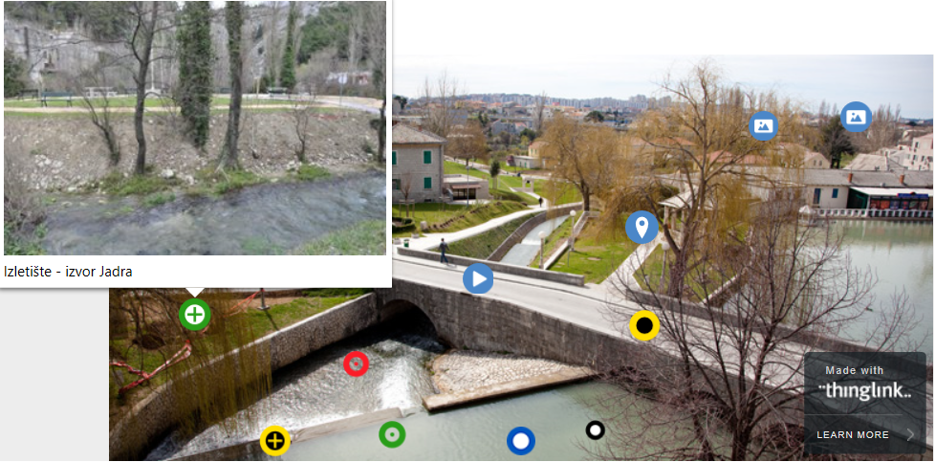
Thinglink
Interaktivna fotografija i mentalne mape

Slide 17
Quizizz
Learningapps
Kvizovi
Kahoot

Slide 18
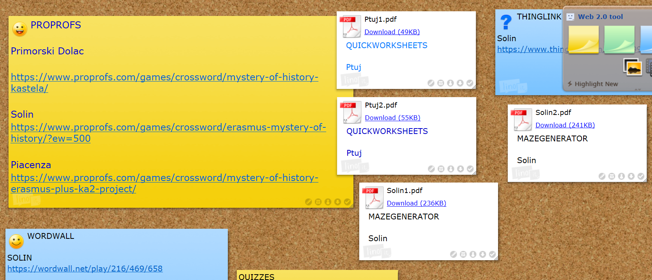
Oglasna ploča
Padlet
Lino

Slide 19
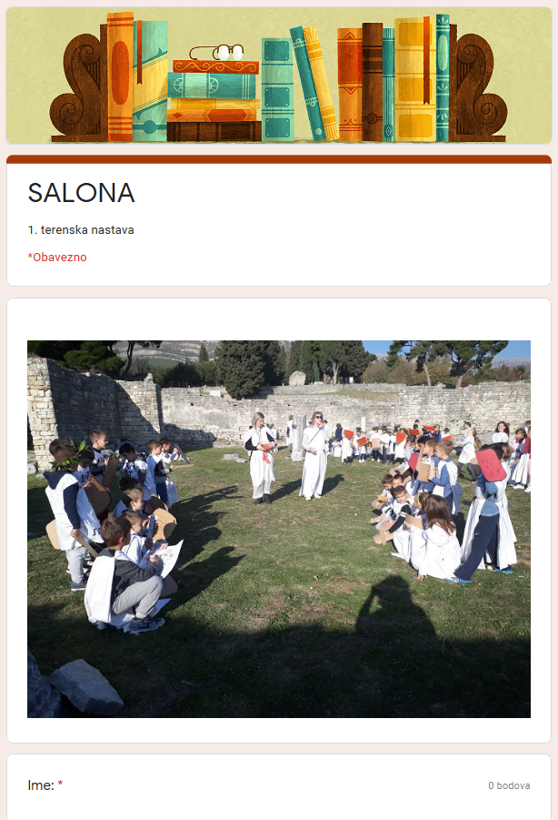
Google forms
Google site
GOOGLE ALATI

Slide 20
Sve na jednome mjestu... SYMBALOO
Osobna virtualna radna površina- klikom na gumb otvara se web preglednik.

Slide 21
3.FAZA: EVALUACIJA PROJEKTA

Slide 22
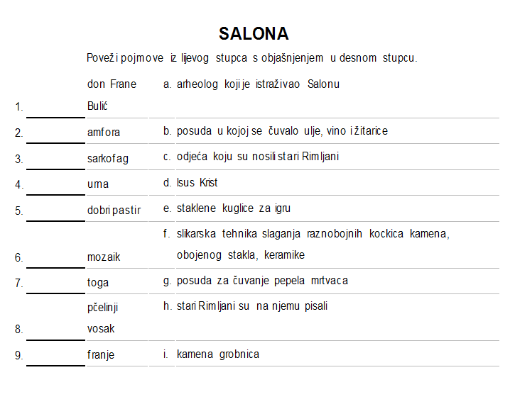
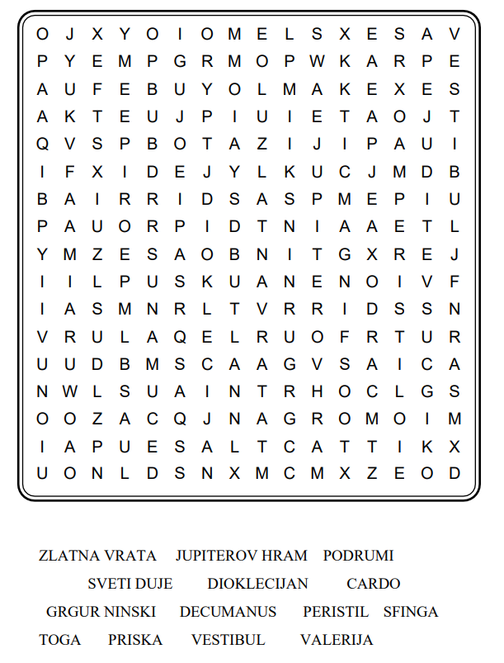
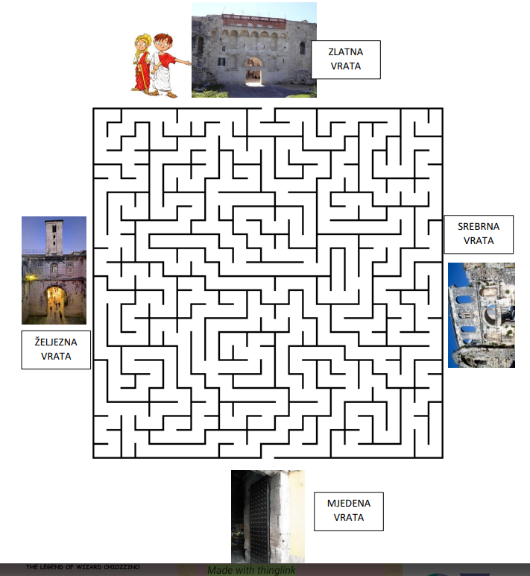

Slide 23
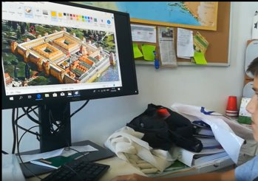
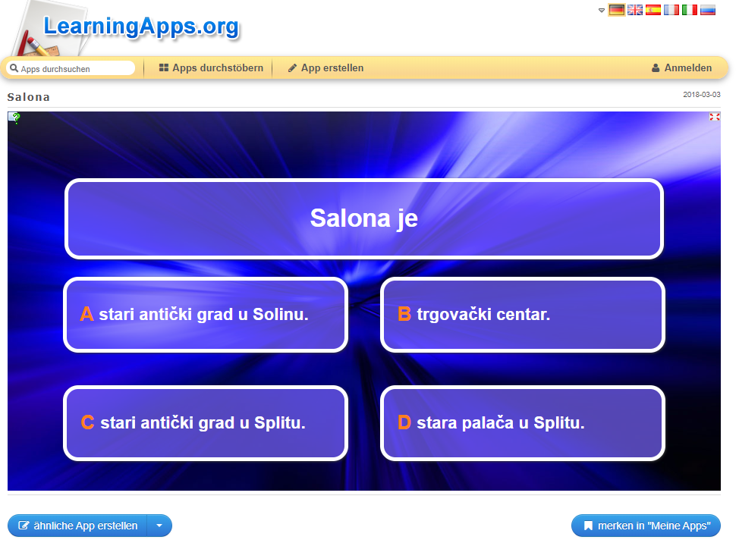
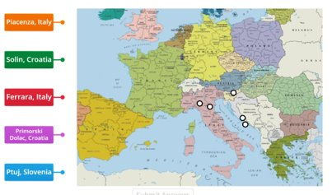

Slide 24
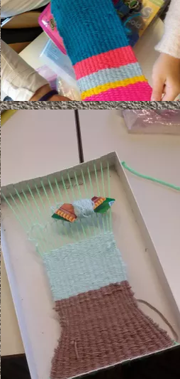
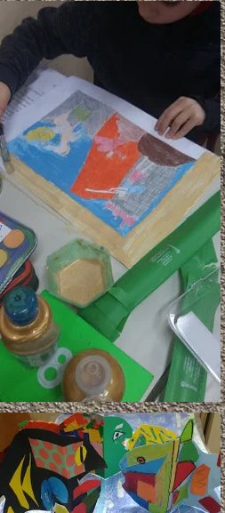
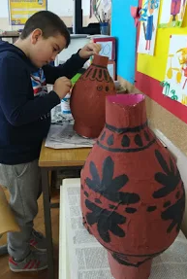
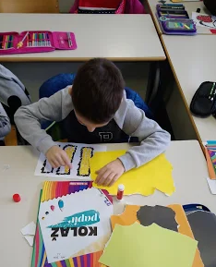
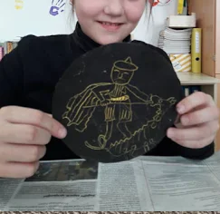

Slide 25
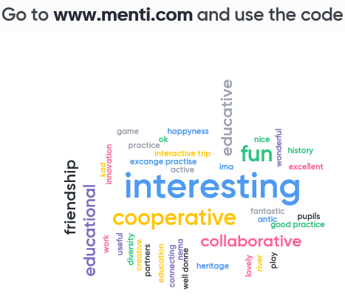
Surveymonkey
Alati za izradu online anketa
Easypolls
Tricider
Mentimeter

Slide 26
KVIZ

Slide 28
EVALUACIJA:
http://bit.ly/2qswz0B
(nula)

Slide 29
Hvala na pažnji!

